Slide 1
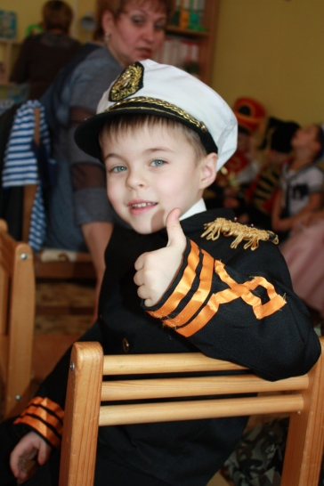
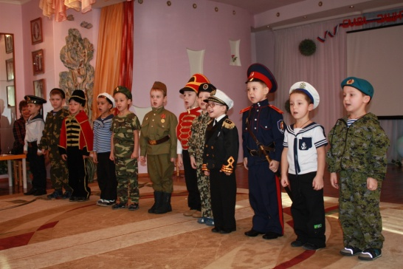
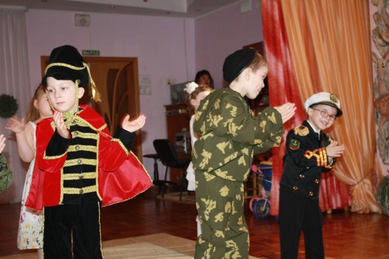
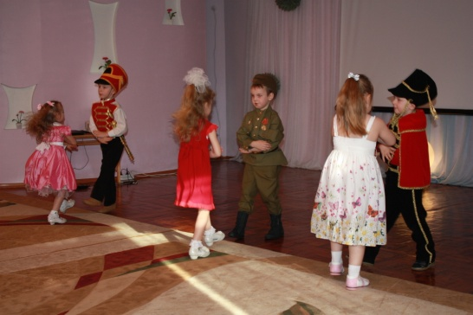
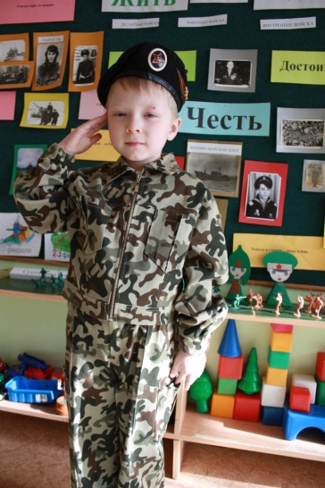
Муниципальное бюджетное образовательное учреждение детский сад комбинированного вида №9 «Россиянка»
ИНФОРМАЦИОННО-ТВОРЧЕСКИЙ ПРОЕКТ
Средней продолжительности (4.02-22.02.2014г.)
Тема: «ЖИТЬ-РОДИНЕ СЛУЖИТЬ!»
Выполнила; воспитатель высшей категории Великанова А.И.
Г. Протвино

Slide 2
Актуальность
Проблема нравственно – патриотического воспитания детей дошкольного возраста, является одной из первостепенных для современного общества.
В настоящее время воспитание патриотизма, гражданственности – достаточно трудная задача, решение которой требует терпения и такта. Подчас в современных семьях подобные вопросы не считаются важными и заслуживающими должного внимания.
Наши дети уже не мечтают стать доблестными войнами и не считают защиту своей Родины – священным долгом.
День Защитника Отечества уже не ассоциируется с вооруженными силами. Этот праздник постепенно превратился в гендерный, равносильный международному женскому дню. К сожалению, мало кто знает историю праздника – 23 февраля, в связи, с чем он был установлен.
Этот проект является отличной возможностью воспитывать чувство гордости за свой народ, за Армию, за Родину… Вызвать желание быть похожими на смелых и отважных воинов своей страны.
2

Slide 3
Цель: формировать у детей дошкольного возраста чувство патриотизма, гордости и уважения за Российскую армию.
Задачи:
систематизировать, расширять и обобщать знания о Российской Армии, родах войск, военной технике.
развивать интерес детей к истории родного Отечества, к истории формирования и становления Российской армии от Древней Руси до современности.
активно привлекать семью к патриотическому воспитанию своих детей.
3

Slide 4
1 этап – организационный
Конец января
Выбор темы проекта. Сбор информации и планирование воспитательно - образовательной работы в рамках проекта. Определение сроков реализации и создание условий для реализации проекта.
2 этап – содержательный
Начало февраля
Вовлечение детей в игровую, творческую, экспериментальную, продуктивную деятельность. Совместная работа детей, родителей и специалистов по созданию условий по теме проекта
Этапы проекта
3 этап – результативный
Середина февраля
В результате работы над проектом планируется сформировать в детях следующие интегративные качества:
- любознательность, активность
- способность решать личностные, творческие и интеллектуальные задачи адекватные возрасту
- овладеть необходимыми умениями и навыками
4 этап – итоговый
Конец февраля
обсуждение результатов; систематизация информации; Проведение итогового мероприятия – праздник посвящённый Дню Защитника Отечества

Slide 5
Модель взаимодействия участников проекта
СВЕРСТНИКИ
Дети
Родители
Педагоги
Специалисты:
Инструктор по физ. культуре, музыкальный руководитель
5

Slide 6
Модель интеграции образовательных областей
Социализация
Дидактические игры, сюжетно-ролевые игры, театрализованные игры.
ХУДОЖЕСТВЕННО –ЭСТЕТИЧЕСКОЕ РАЗВИТИЕ
Продуктивная деятельность: аппликация, лепка, рисование, конструирование.
ПОЗНАВАТЕЛЬНОЕ РАЗВИТИЕ
НОД: Чтение былин, беседы, рассказы детей, рассматривание иллюстраций.
ФИЗИЗИЧЕСКОЕ РАЗВИТИЕ
Подвижные игры: конкурс силачей, эстафета проскачи на коне, перетяни канат, меткий стрелок.
КОММУНИКАЦИЯ
Ситуативная беседа: «Для чего нужна армия?», составление рассказа по картине «На границе» М. Самсонова, составление рассказа «Где служил папа?»
6

Slide 7
Формы деятельности
Непосредственная образовательная деятельность
Чтение былины Илья Муромец и Соловей-Разбойник. Ситуативная беседа: «Для чего нужна армия».Заучивание стихотворения В. Берестова «Богатыри». Беседа: «Что, такое подвиг? », «Родина и её герои.». Рассказы детей на тему «Герои в нашей семье»
Совместная деятельность педагога и детей
Коллективная работа «Письмо солдату (О жизни в детском саду)». Конструирование: корабль, танки , крепость. Оформление музея – выставки «Защитники Родины». Составление рассказа «Где служил папа?». Лепка фигурки «солдат».
Самостоятельная деятельность детей
Раскрашивание военных кораблей, изготовление самолётиков. Д/и «Что нужно моряку, пограничнику, лётчику?» (подбери картинку), (чья военная форма?). Сюжетно-ролевая игра «Моряки»,»Госпиталь». Подвижные игры: «Меткий стрелок», «Защита границы». Конструирование: «Гараж для военной технике»
7

Slide 8
Целевые ориентиры
Проявление интереса к армии, уважение к защитникам Отечества.
Формирование у детей любви к Родине.
Формирование высоких нравственных личностных качеств: отзывчивость, справедливость, смелость, толерантность.
Закрепление некоторых представлений о истории нашей страны.
8

Slide 9
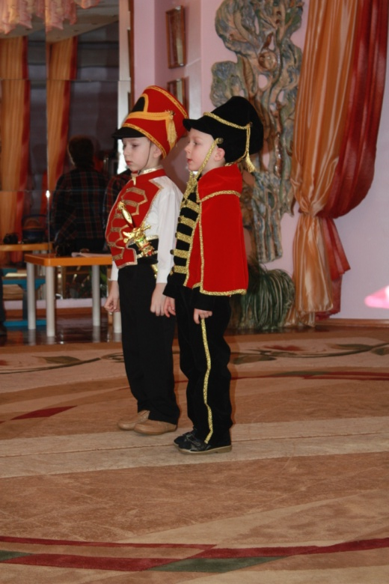
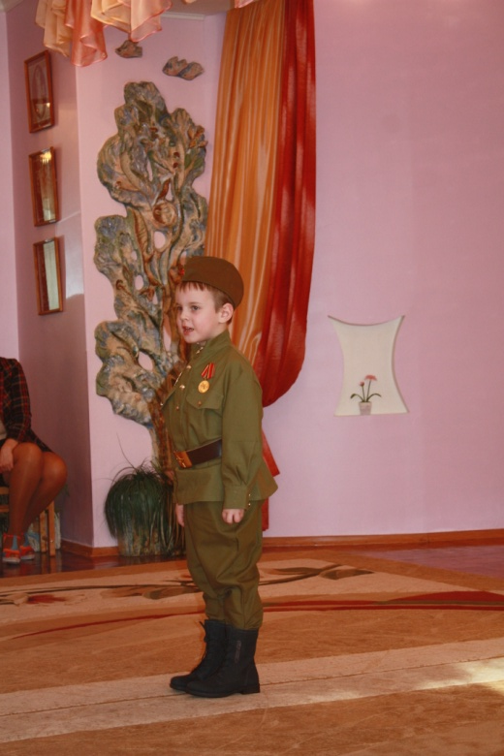
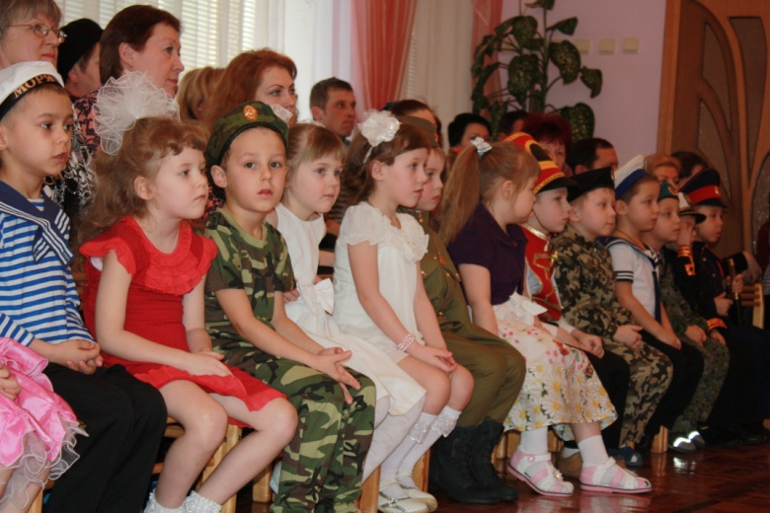
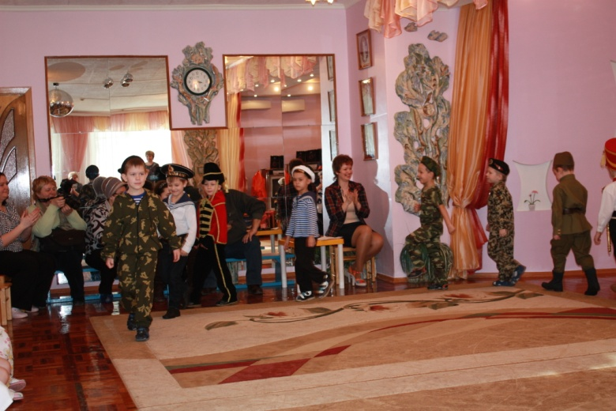
9

Slide 10
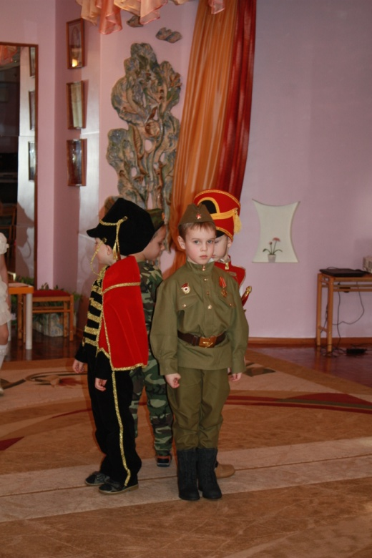
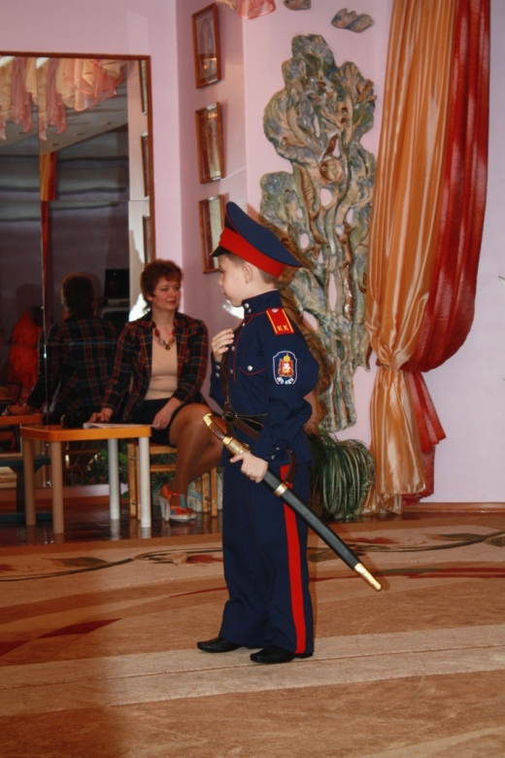
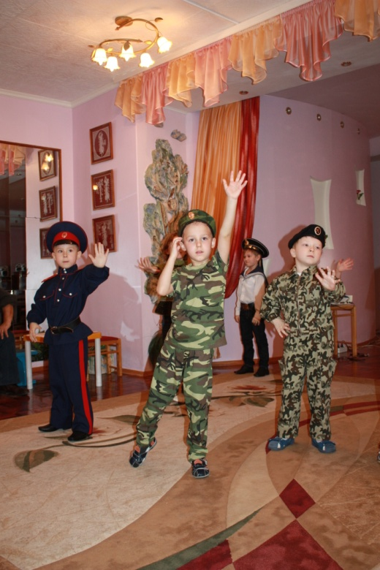
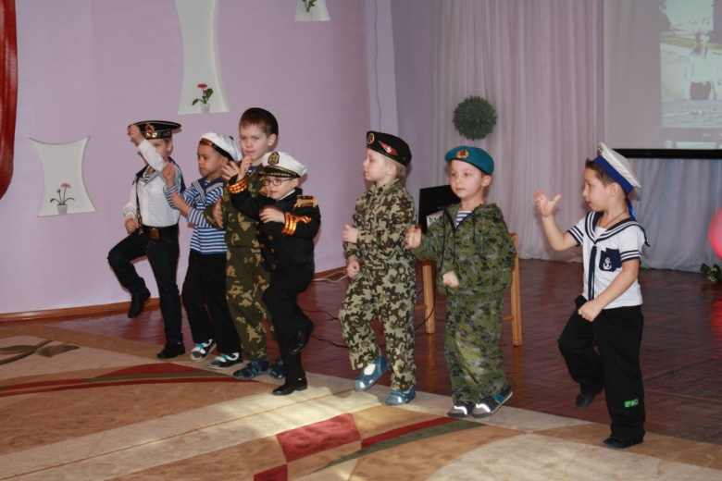
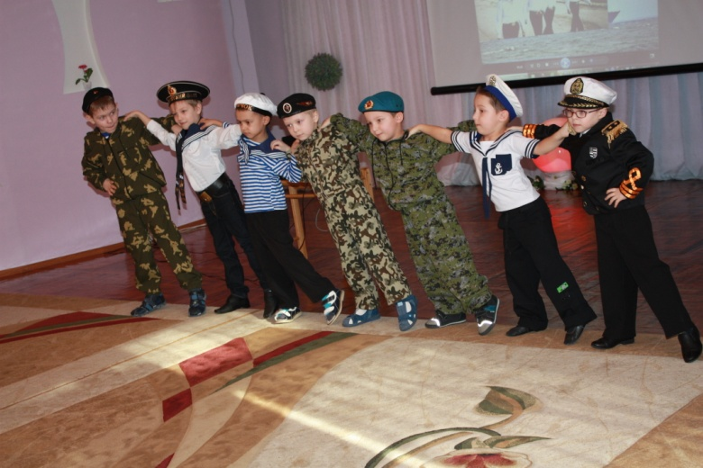
10

Slide 11
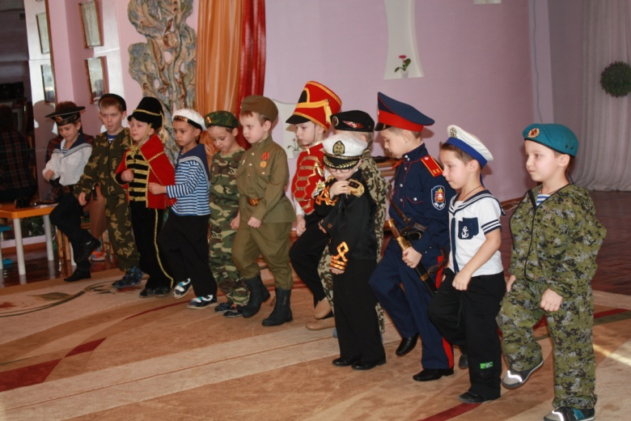
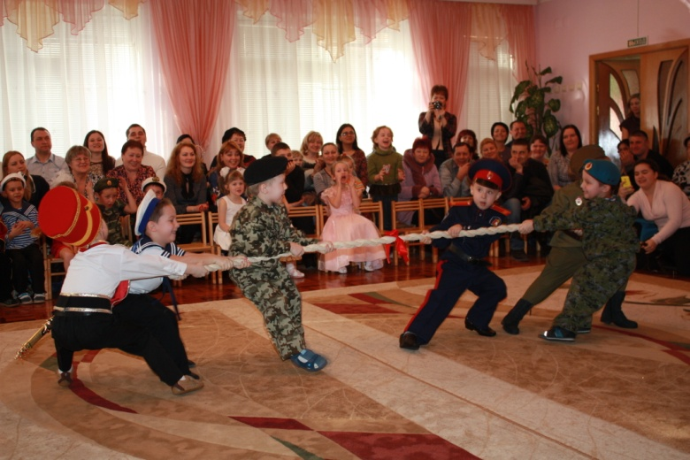
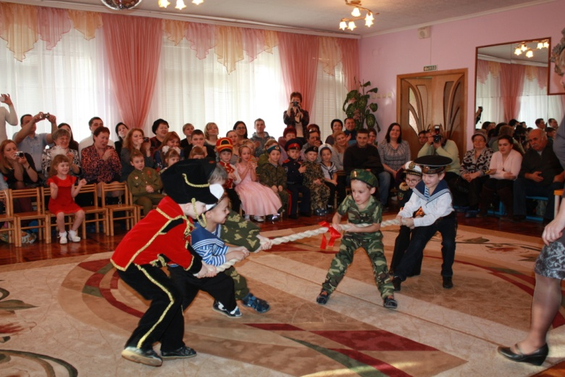
11

Slide 12
Практическая значимость
Содержание и формы организации процесса взаимодействия с семьей были не только полезными, повышающими компетентность педагогов и родителей, но и интересными для детей. Именно это побудило педагогов к поиску новых, нетрадиционных приемов и форм взаимодействия с детьми и их родителями. Этим требованиям как нельзя лучше отвечает метод проектов, который позволил наладить динамичную и действенную связь в работе детского сада с семьей.
13

Slide 13
Список литературы
1.Федеральный закон РФ от 29 декабря 2012г. №273-ФЗ «Об образовании»
2. Волчкова, В.Н., Степанова Н.В. Конспекты занятий в старшей группе детского сада. Познавательное развитие. [Текст] / В.Н. Волчкова, Н.В. Степанова – Воронеж, 2010г.
3. Михеева Е.В. Современные технологии обучения дошкольников. [Текст] / Михеева Е.В. –Волгоград 2014г.
4. Сертакова, Н.М. Инновационные формы взаимодействия ДОУ с семьей [Текст]. / Н.М. Сертакова – Волгоград, 2014г.
14

Slide 14
Выводы
Проблема патриотического воспитания подрастающего поколения сегодня одна из самых актуальных. Принята государственная программа «Патриотическое воспитание граждан Российской федерации», ориентированная на все слои и возрастные группы граждан Российской федерации.
В связи с этим активизировалась работа исследователей в дошкольных образовательных учреждениях, стали проводиться научно-практические конференции по вопросам патриотического воспитания детей. Патриотический проект применительно к ребёнку старшего дошкольного возраста развил такие качества, как сострадание, сочувствие, чувство собственного достоинства и осознание себя частью окружающего мира, заложил «ростки» любви и уважения к России.
15

Slide 15
Муниципальное бюджетное образовательное учреждение детский сад комбинированного вида №9 «Россиянка»
ИНФОРМАЦИОННО-ТВОРЧЕСКИЙ ПРОЕКТ
Средней продолжительности (4.02-22.02.2014г.)
Тема: «ЖИТЬ-РОДИНЕ СЛУЖИТЬ!»
Выполнила; воспитатель высшей категории Великанова А.И.
Г. Протвино

